Slide 1

Петър Бечев
МГ „Акад. К. Повов“
ПОРЪЧАЙ ТАКСИ ЗА СЕКУНДИ

Slide 2

ИДеята

Slide 3



Цели
Бърз и лесен начин да поръчаш такси без диспeчер.
Не е необходимо да знаете къде се намирате, за да повикате на такси.
Без повече радиостанции, защото шофьорите получават заявките дирекно на своя таблет или смартфон.
Шофьорите получават винаги най-близките заявки.
По-сигурно и лесно управление на таксиметрови компании

Slide 4
Основни етапи
Обмислянето на структурата на проекта
Проектирането на сървърната част
Създаване на двете мобилни приложения
Имплементиране на администраторската част – уеб приложението
Създаване на трите основни потребителски роли в проекта
Проверка и отстраняване на грешките

Slide 5
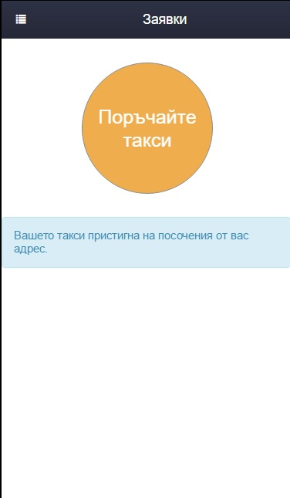
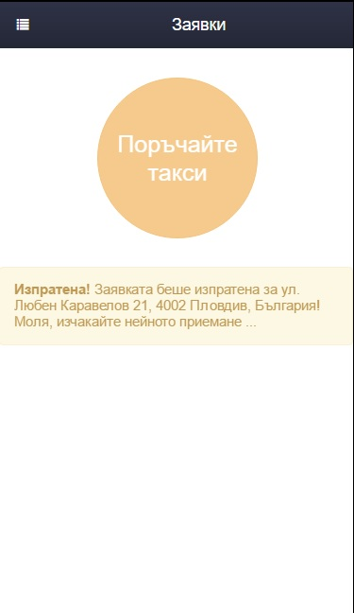

Описание на решението (1)
Клиентско приложение
Клиентите е необходимо да влязът в своя профил или да се регистрират
С едно натискане на бутона „Поръчай такси“ се изпраща заявката с текущото местоположение към колите в района
Получаване на известие за приета заявка и приблизитеното време на пристигане на таксиметровата кола

Slide 6

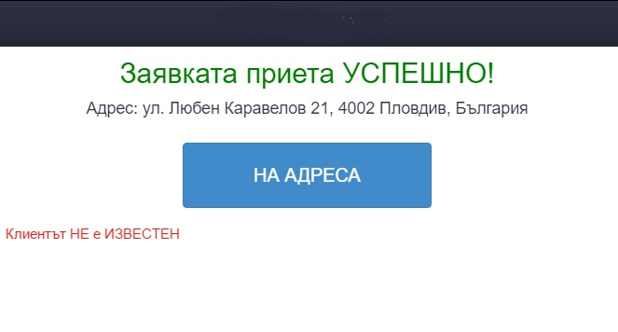
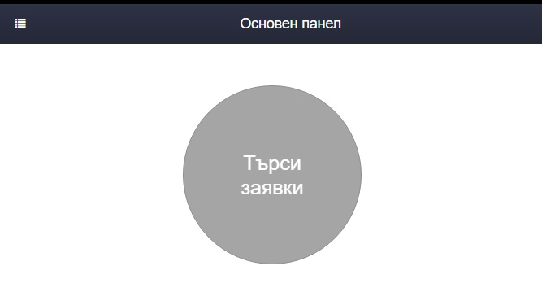
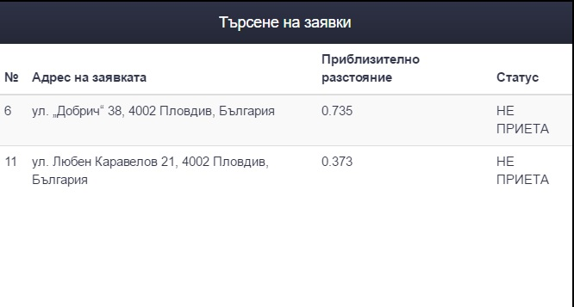
Описание на решението (2)
Приложение за шофьорите
Влизане в профила като те задължително трябва да отговарят на дадена фирма и автомобил
С едно натискане на бутона „Търси заявки“ шофьорите получават всички заявки в определен радиус
Преглед на заявката
Приемането й чрез бутона „Приеми заявката“
Приключване на текущия курс и отново търсене на нови заявки

Slide 7
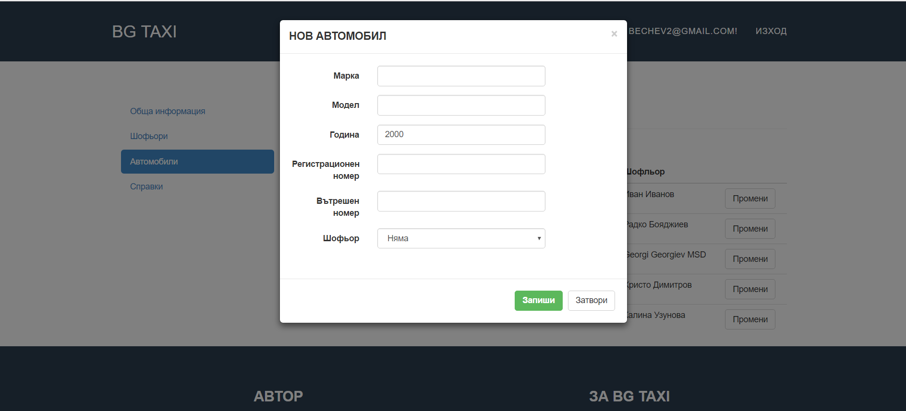
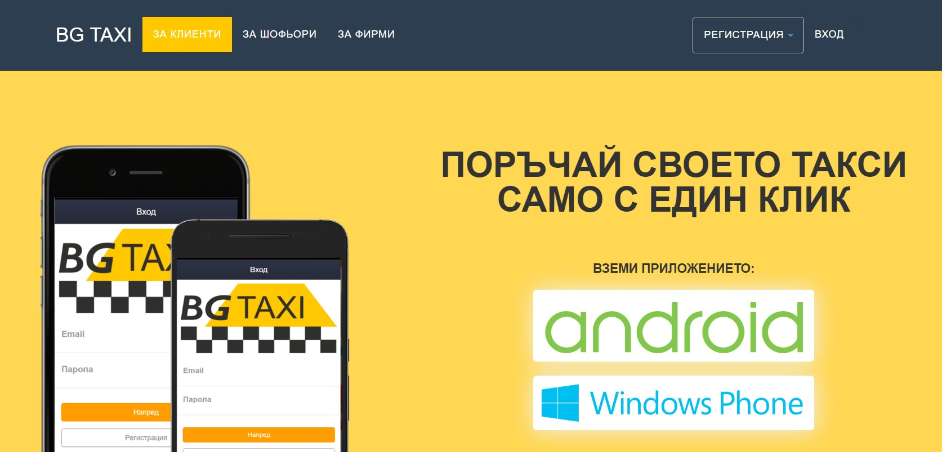
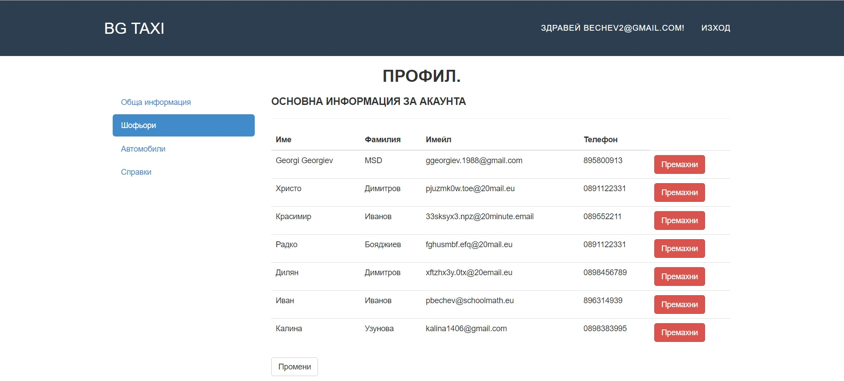
Описание на решението (3)
Администрация
При регистрация фирмата получава униклен код.
Преглед на регистрираните шофьори от дадената фирма.
Създаването на връзката шофьор – автомобил.

Slide 8




Проектът е реализиран с помощта на:
Microsoft Visual Studio 2015
ASP.NET MVC 5
Telerik Platform
Google Console API
Entity Framework

Slide 9
БЛАГОДАРЯ
ЗА ВНИМАНИЕТО!

